Slide 1


STANDARDY
OCHRONY MAŁOLETNICH
W JEDNOSTKACH OŚWIATOWYCH

Slide 2
Wprowadzenie do Standardów Ochrony Małoletnich
CEL STANDARDÓW:
Zapewnienie bezpieczeństwa i dobrostanu dzieci w środowisku szkolnym.
PODSTAWA PRAWNA:
Ustawa z 28 lipca 2023 r. zmieniająca Kodeks rodzinny i opiekuńczy.
1

Slide 3
Odpowiedzialność i Zaangażowanie
NASZA ROLA W OCHRONIE DZIECI:
  Jako nauczyciele, jesteśmy odpowiedzialni za identyfikowanie i reagowanie na wszelkie sygnały ostrzegawcze, które mogą wskazywać na problemy emocjonalne lub fizyczne naszych uczniów. Nasza rola nie ogranicza się tylko do nauczania, ale obejmuje również ochronę i dbałość o dobrostan każdego dziecka.
2

Slide 4
Odpowiedzialność i Zaangażowanie
ZAANGAŻOWANIE I CZUJNOŚĆ:
  Nasze zaangażowanie w tworzenie bezpiecznego środowiska szkolnego oraz ciągła czujność są kluczowe dla zapewnienia bezpieczeństwa dzieci. W naszej pracy kierujemy się zasadą, że zapobieganie jest równie ważne jak reagowanie na już zaistniałe sytuacje. Wspieramy się wzajemnie w utrzymaniu środowiska, w którym każdy uczeń czuje się bezpiecznie i szanowanie.
3

Slide 5
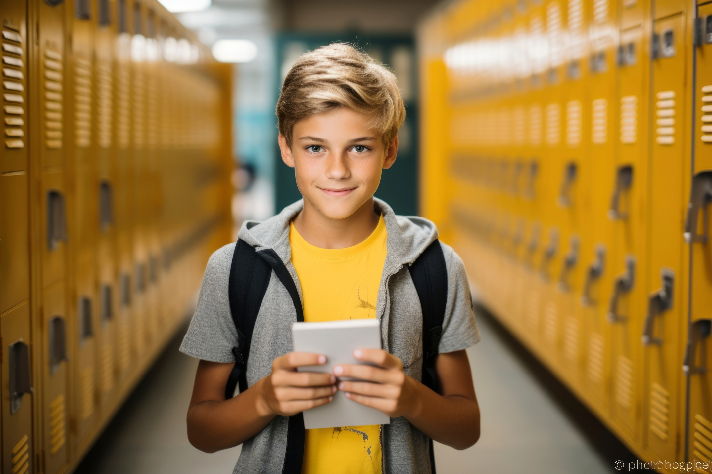
Szkolenie i Edukacja
  Wprowadzimy regularne szkolenia dla naszego zespołu, aby zawsze być przygotowanym na ochronę naszych uczniów.
  Szczególny nacisk pragniemy położyć na identyfikację sygnałów ostrzegawczych i właściwe reagowanie.
4

Slide 6

Zasady Zapewniające Bezpieczne Relacje:
  SZACUNEK I GODNOŚĆ:
Wszystkie nasze interakcje z uczniami są oparte na wzajemnym szacunku. Dążymy do tego, by każdy uczeń czuł się wysłuchany, zrozumiany i szanowany.
5

Slide 7

Zasady Zapewniające Bezpieczne Relacje:
  PROFESJONALNE GRANICE:
Jako nauczyciele i personel szkolny, utrzymujemy profesjonalne granice w naszych relacjach z uczniami. Oznacza to unikanie tworzenia zbyt osobistych relacji i zachowanie neutralności w naszych komentarzach i opiniach.
6

Slide 8
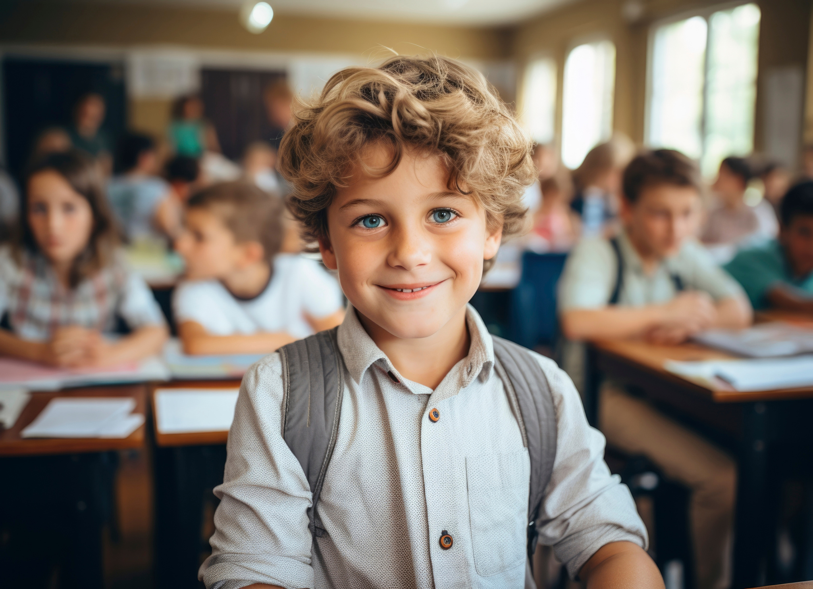
Zasady Zapewniające Bezpieczne Relacje:
  BEZPIECZNE ŚRODOWISKO:
Stale pracujemy nad tworzeniem środowiska, w którym każdy uczeń czuje się bezpiecznie, zarówno fizycznie, jak i emocjonalnie.
7

Slide 9
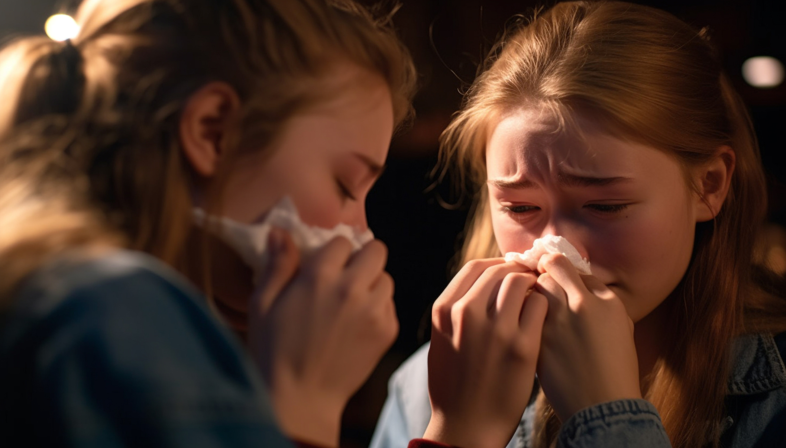
Dozwolone Zachowania:
  ODPOWIEDNI KONTAKT FIZYCZNY:
Kontakty fizyczne, takie jak pocieszenie czy wsparcie, są dopuszczalne i adekwatne do sytuacji oraz wieku dziecka.
8

Slide 10

Dozwolone Zachowania:
  WSPARCIE I POSZANOWANIE INDYWIDUALNOŚCI:
Naszym celem jest wspieranie uczniów w ich rozwoju, z pełnym poszanowaniem ich indywidualności i potrzeb.
9

Slide 11

Niedozwolone Zachowania:
  ZAKAZ NIEWŁAŚCIWEGO KONTAKTU FIZYCZNEGO:
Jesteśmy zobowiązani do absolutnego unikania wszelkich form kontaktu fizycznego o charakterze seksualnym.
10

Slide 12
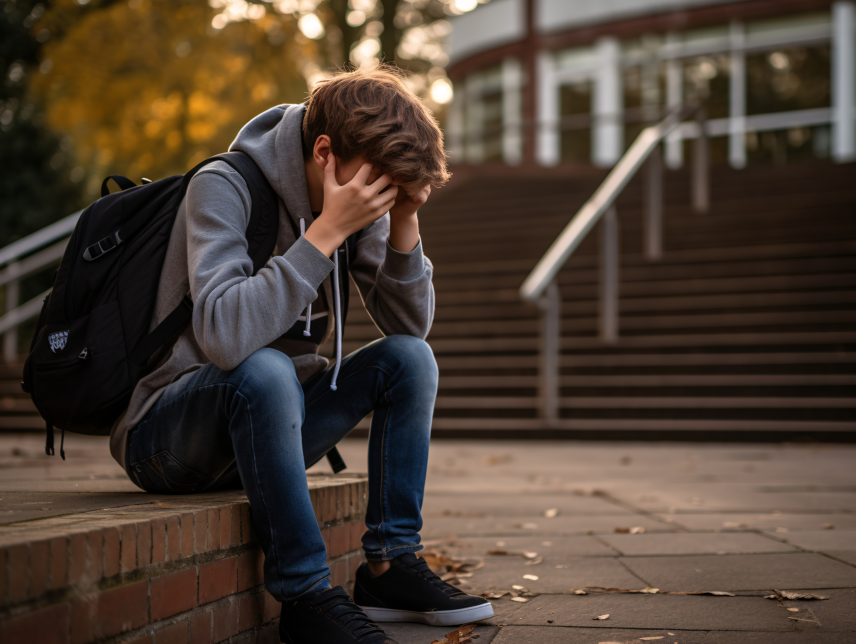
Niedozwolone Zachowania:
  UNIKANIE NIEODPOWIEDNIEJ KOMUNIKACJI:
Nie tolerujemy użycia nieodpowiedniego języka, w tym dowcipów o charakterze seksualnym, komentarzy poniżających czy zastraszających.
11

Slide 13
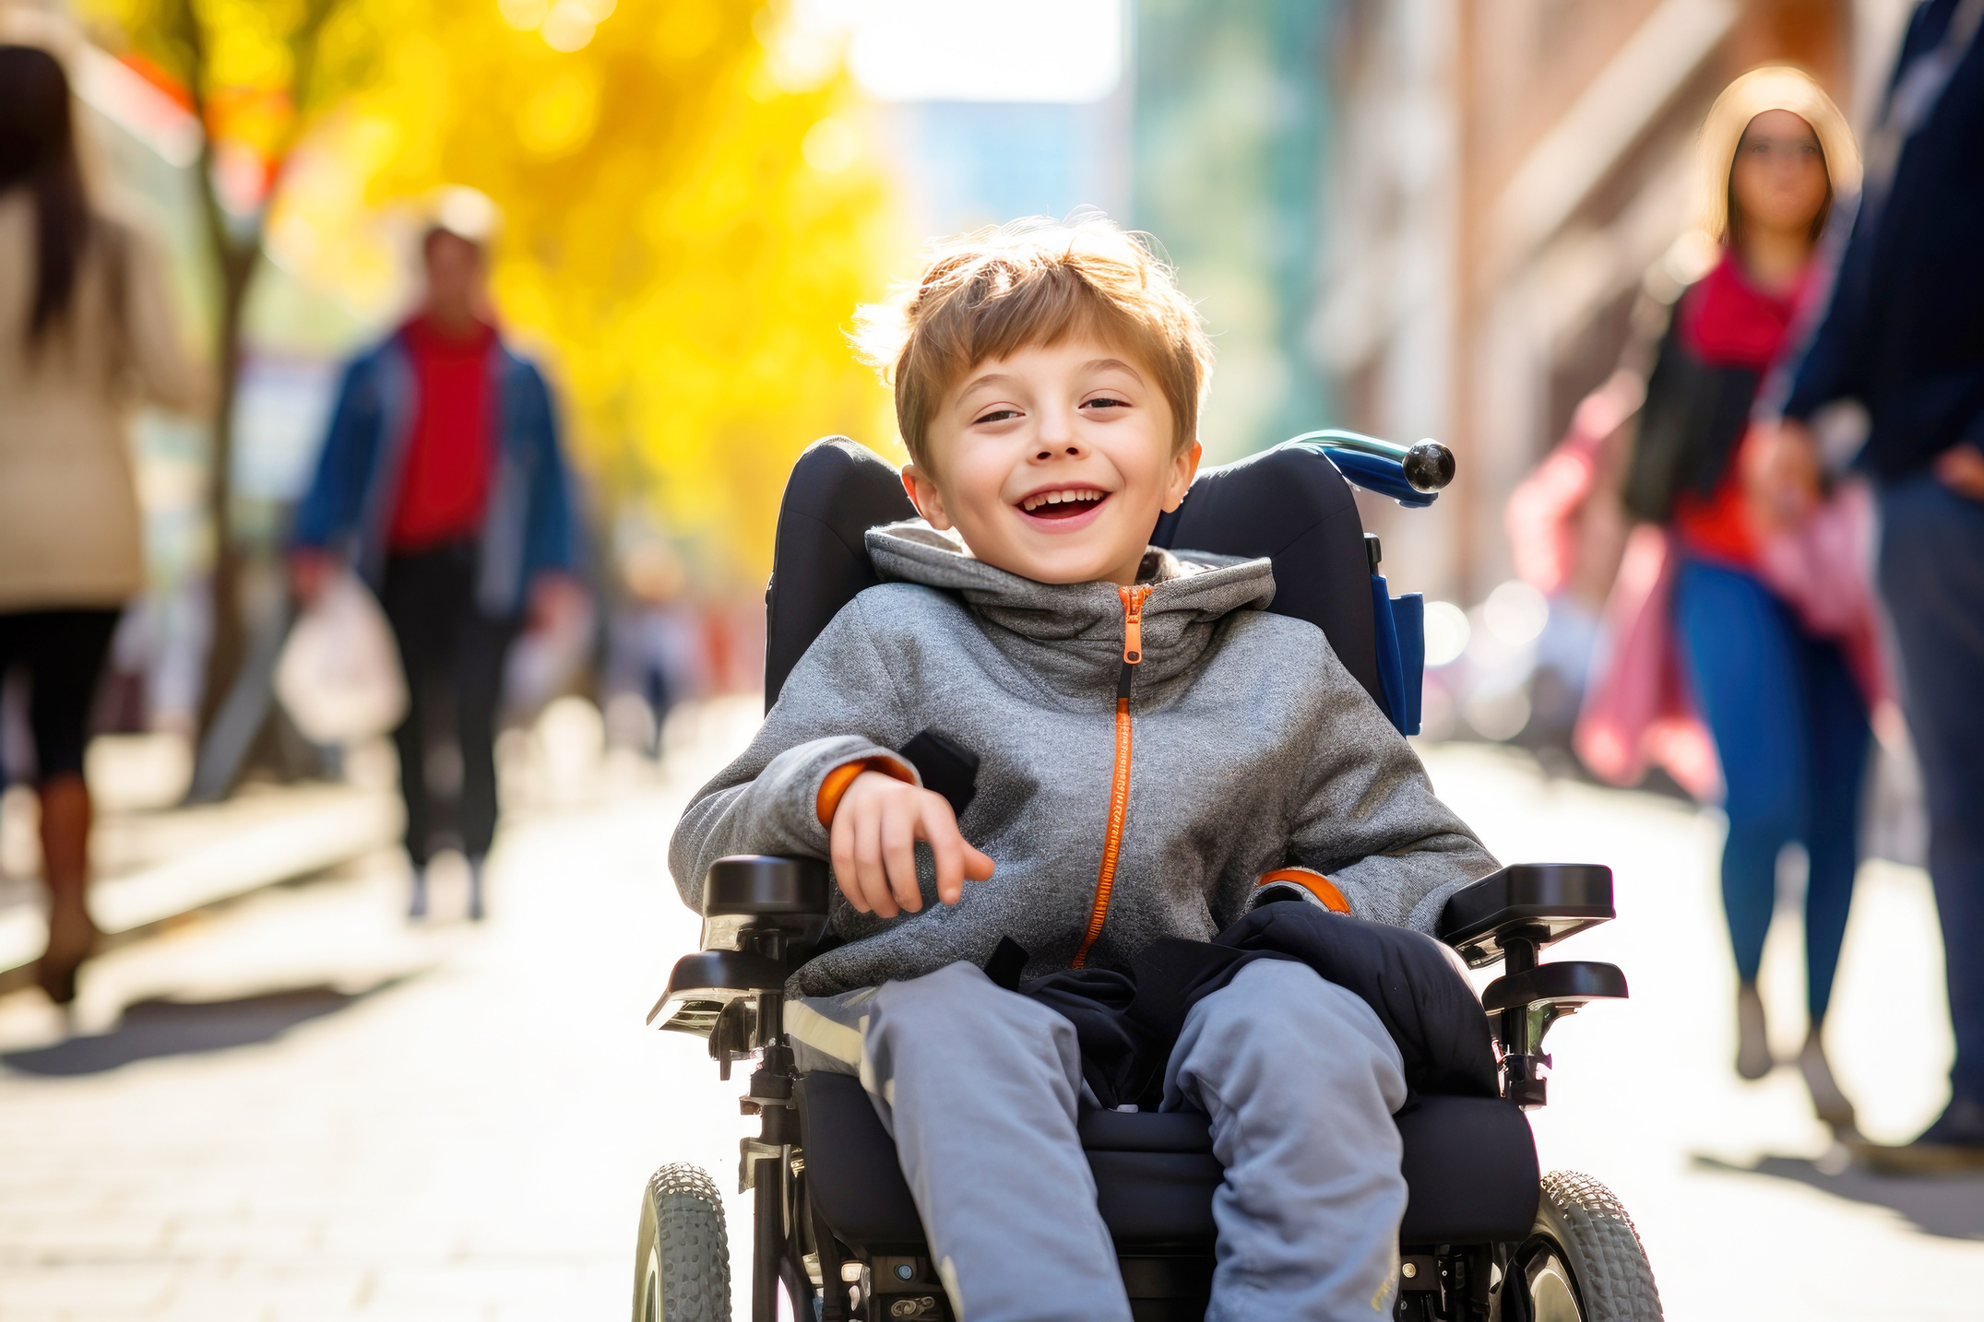
Niedozwolone Zachowania:
  RÓWNOŚĆ I BRAK DYSKRYMINACJI:
Zobowiązujemy się do zapobiegania wszelkim formom dyskryminacji i faworyzowania, zapewniając równość i sprawiedliwe traktowanie wszystkich uczniów.
12

Slide 14
Wdrażanie i Nadzór nad Kodeksem
Regularne Przeglądy i Aktualizacje Kodeksu:
  Nasz zespół regularnie przeprowadza przeglądy Kodeksu Bezpiecznych Relacji, aby upewnić się, że jest on zawsze aktualny i skuteczny.
  Aktualizacje są dokonywane w oparciu o najnowsze badania, zmiany w prawodawstwie i feedback od społeczności szkolnej.
13

Slide 15
Wdrażanie i Nadzór nad Kodeksem
Systematyczne Monitorowanie i Egzekwowanie Zasad:
  Stosujemy systematyczne monitorowanie przestrzegania kodeksu w codziennych działaniach szkoły.
  W przypadku naruszeń kodeksu, podejmujemy odpowiednie działania dyscyplinarne i korygujące.
14

Slide 16
Procedury Interwencji
SZCZEGÓŁOWE PROCEDURY INTERWENCYJNE:
  W naszej szkole mamy opracowane szczegółowe procedury interwencyjne, które są aktywowane w przypadku podejrzenia krzywdzenia uczniów.
  Procedury te obejmują kroki, które należy podjąć od momentu zidentyfikowania potencjalnego zagrożenia, aż po jego rozwiązanie. Wszystko to, aby zapewnić szybką i skuteczną ochronę dla ucznia.
15

Slide 17
Procedury Interwencji
WSPÓŁPRACA Z ODPOWIEDNIMI INSTYTUCJAMI W CELU OCHRONY UCZNIÓW:
  W sytuacjach wymagających interwencji zewnętrznej, współpracujemy z odpowiednimi instytucjami, takimi jak służby opiekuńcze, poradnie psychologiczno-pedagogiczne, a w niektórych przypadkach również z organami ścigania.
  Naszym priorytetem jest zapewnienie, że każdy uczeń, który znajduje się w sytuacji zagrożenia, otrzyma profesjonalną pomoc i wsparcie.
16

Slide 18
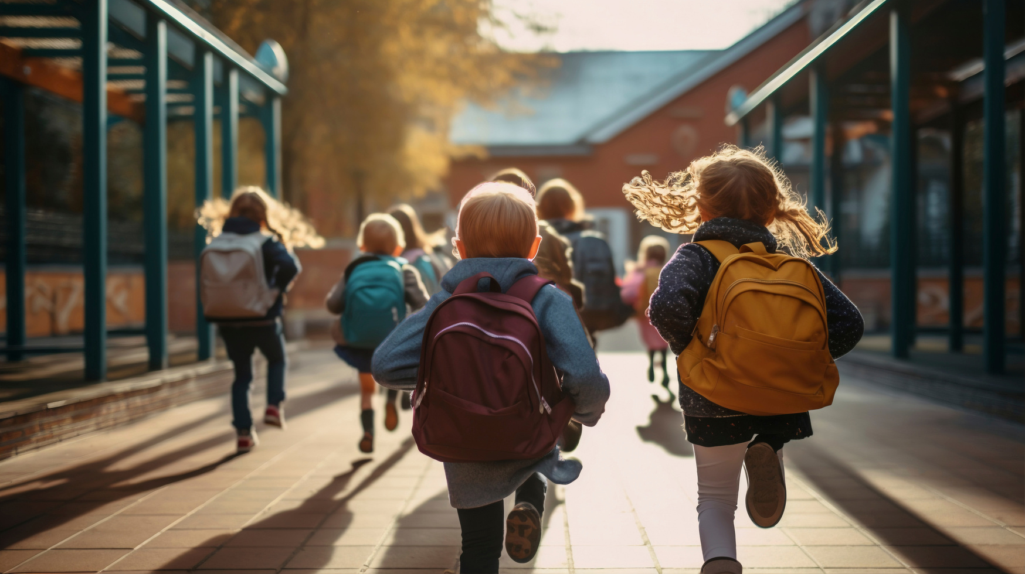
Rola Rodziców
Group B
17

Slide 19
JAK PAŃSTWA ZAANGAŻOWANIE WZMACNIA NASZE DZIAŁANIA OCHRONNE:
  Państwa aktywne uczestnictwo i zaangażowanie w życie szkolne Państwa dzieci odgrywa kluczową rolę w naszych wspólnych wysiłkach na rzecz ochrony dzieci.
  Bycie świadomym i zaangażowanym rodzicem pomaga w budowaniu silnej wspólnoty szkolnej, która wspólnie pracuje na rzecz zapewnienia bezpiecznego środowiska dla wszystkich uczniów.
18

Slide 20
KOMUNIKACJA I WSPÓŁPRACA JAKO KLUCZ DO BEZPIECZEŃSTWA DZIECI:
  Regularna i otwarta komunikacja między szkołą a rodzicami jest niezbędna. Informowanie nas o wszelkich obawach lub problemach, które Państwa dzieci mogą napotykać, pozwala nam szybko reagować i zapewniać odpowiednie wsparcie.
  Współpraca w takich obszarach jak uczestnictwo w spotkaniach szkolnych, warsztatach dla rodziców i innych inicjatywach szkolnych, wzmacnia nasze działania ochronne i przyczynia się do stworzenia bezpiecznego środowiska edukacyjnego.
19

Slide 21

Standardy Ochorny Małoletnich
CZAS NA PYTANIA
DZIĘKUJEMY ZA UWAGĘ

